Slide 1
Persistencia de Datos
IoT Industrial — Wind Turbine SCADA
Jon Ochoa · Oier Martinez
Universidad de Deusto — Facultad de Ingeniería

Slide 2
DATASET
Wind Turbine SCADA — Kaggle
Dataset público con mediciones reales de una turbina eólica durante todo el año 2018. Cada registro corresponde a una lectura cada 10 minutos.
Columnas del dataset
Date/Time
Timestamp
ActivePower (kW)
Potencia real
50.530
5
Wind Speed (m/s)
Velocidad viento
registros totales
columnas
Theoretical Power
Potencia teórica
10 min
2018
Wind Direction (°)
Dirección viento
intervalo de muestreo
año de los datos

Slide 3
DECISIÓN TÉCNICA
¿Por qué QuestDB?
Los datos SCADA son series temporales: siempre se insertan en orden cronológico y se consultan por rango de tiempo. Esto define la elección de base de datos.
Criterio | QuestDB | PostgreSQL | MongoDB
Series temporales | Nativo | Con extensión | No optimizado
Consultas tiempo | SAMPLE BY | Verbose | Aggregation pipeline
Inserción | ~1.6M fil/s | ~100k fil/s | ~200k fil/s
Curva aprendizaje | Baja (SQL) | Baja (SQL) | Media
Web UI incluida | Sí | No | No

Slide 4
ARQUITECTURA
Stack tecnológico
Dataset CSV
Python
QuestDB
Metabase
T1.csv (Kaggle)
50.530 filas
ingest.py
ILP protocol
Series temporales
puerto 9009 / 8812
Dashboard
puerto 3000
InfluxDB Line Protocol (puerto 9009) para ingestión masiva de alta velocidad
PostgreSQL wire protocol (puerto 8812) para consultas SQL desde Metabase
Credenciales gestionadas via variables de entorno — nunca en el código
QuestDB + Metabase se orquestan con Docker Compose — un solo comando levanta el entorno completo

Slide 5
IMPLEMENTACIÓN
Proceso de ingestión
Demo
Custom
Fast
python src/ingest.py
--delay 0.5
--fast
0.1s por fila — visible en vivo en Metabase
Delay ajustable para la presentación
Batches de 1000 — carga en segundos
Cómo funciona la ingestión
El CSV tiene fechas de 2018. El script calcula el delta entre la última fila y el momento actual y desplaza todos los timestamps — los datos llegan al presente.
Cada fila se envía via socket TCP en InfluxDB Line Protocol, el protocolo nativo de QuestDB para ingestión de alta velocidad.

Slide 6
ANÁLISIS
Agregaciones implementadas
Resumen general
Producción por hora
Serie temporal diaria
avg, max, min de potencia y viento
GROUP BY hour(timestamp)
SAMPLE BY 1d
Factor de capacidad
Eficiencia real/teórica
Distribución por viento
avg(kw) / 1500 * 100 por mes
avg(real) / avg(teorica) * 100
CASE rangos de m/s → GROUP BY

Slide 7
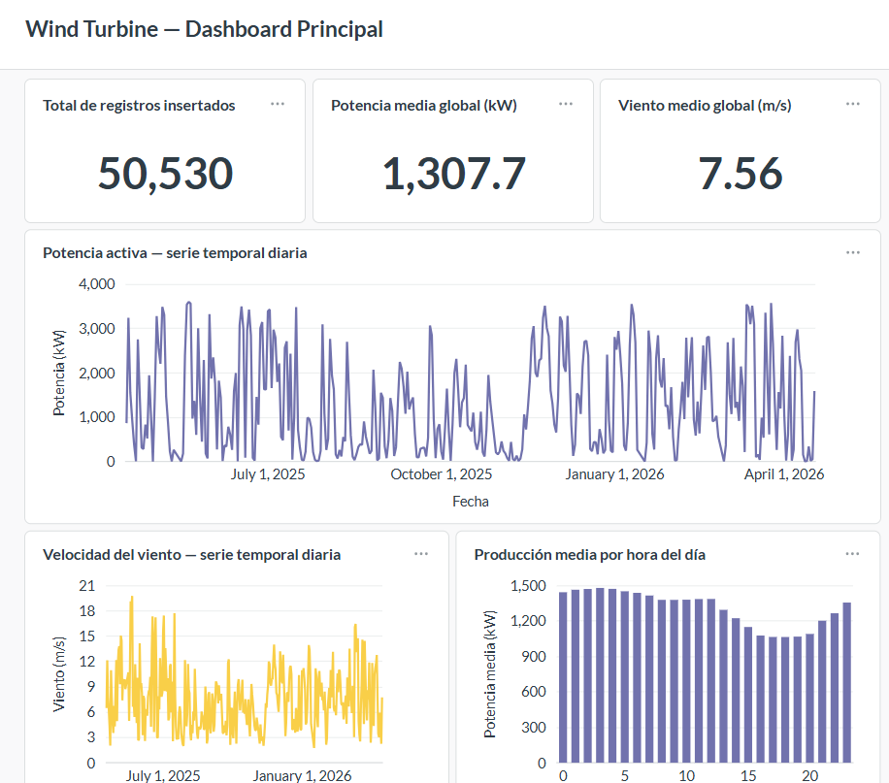
VISUALIZACIÓN
Dashboard en Metabase
Metabase se configura automáticamente al levantar el entorno. El script setup_metabase.py crea la conexión a QuestDB y los 9 gráficos del dashboard via API REST.
KPIs: total registros, potencia media, viento medio
Serie temporal de potencia activa diaria
Velocidad del viento a lo largo del año
Producción media por hora del día
Factor de capacidad mensual (%)
Curva de potencia: real vs teórica
Eficiencia real vs teórica por mes

Slide 8
SEGURIDAD
Medidas de seguridad implementadas
Variables de entorno
Autenticación en Metabase
Credenciales de QuestDB y Metabase declaradas en docker-compose.yml como env vars — nunca hardcodeadas en el código fuente.
Metabase requiere login con usuario y contraseña. La API usa tokens de sesión para las llamadas de setup automático.
Separación de puertos
Producción (mejora propuesta)
Puerto 9009 solo para ingestión (ILP), puerto 8812 para consultas SQL. QuestDB no expone datos sin autenticación en producción.
Añadir TLS/HTTPS, control de acceso por roles (RBAC) en QuestDB y red Docker interna para aislar servicios del exterior.

Slide 9
RETROSPECTIVA
Retos encontrados y mejoras posibles
Retos
Mejoras posibles
El formato de fecha del CSV requirió parsing manual con formato explícito
QuestDB usa ILP (puerto 9009) para insertar y PostgreSQL wire (8812) para consultar — dos protocolos distintos
Metabase tarda ~2 min en arrancar: el script de setup debe esperar con polling
Dentro de Docker, el host de QuestDB es 'questdb' (nombre del servicio), no localhost
Fuente de datos en tiempo real (Open-Meteo API) en lugar de CSV estático
Alertas en Metabase cuando la potencia cae por debajo de un umbral definido
Modelos de predicción de producción basados en velocidad del viento
Despliegue en la nube con TLS y autenticación robusta
Soporte para múltiples turbinas con comparativa entre ellas

Slide 10
Demo
docker compose up → python src/ingest.py → localhost:3000
QuestDB
Metabase
Python
Series temporales
Dashboard auto-configurado
Ingestión en vivo
Jon Ochoa · Oier Martinez — IoT Industrial, Universidad de Deusto

